Slide 1
Projekt „Mistrzyni Szymborska”
w Zespole Szkół Mechanicznych nr 1

Slide 2
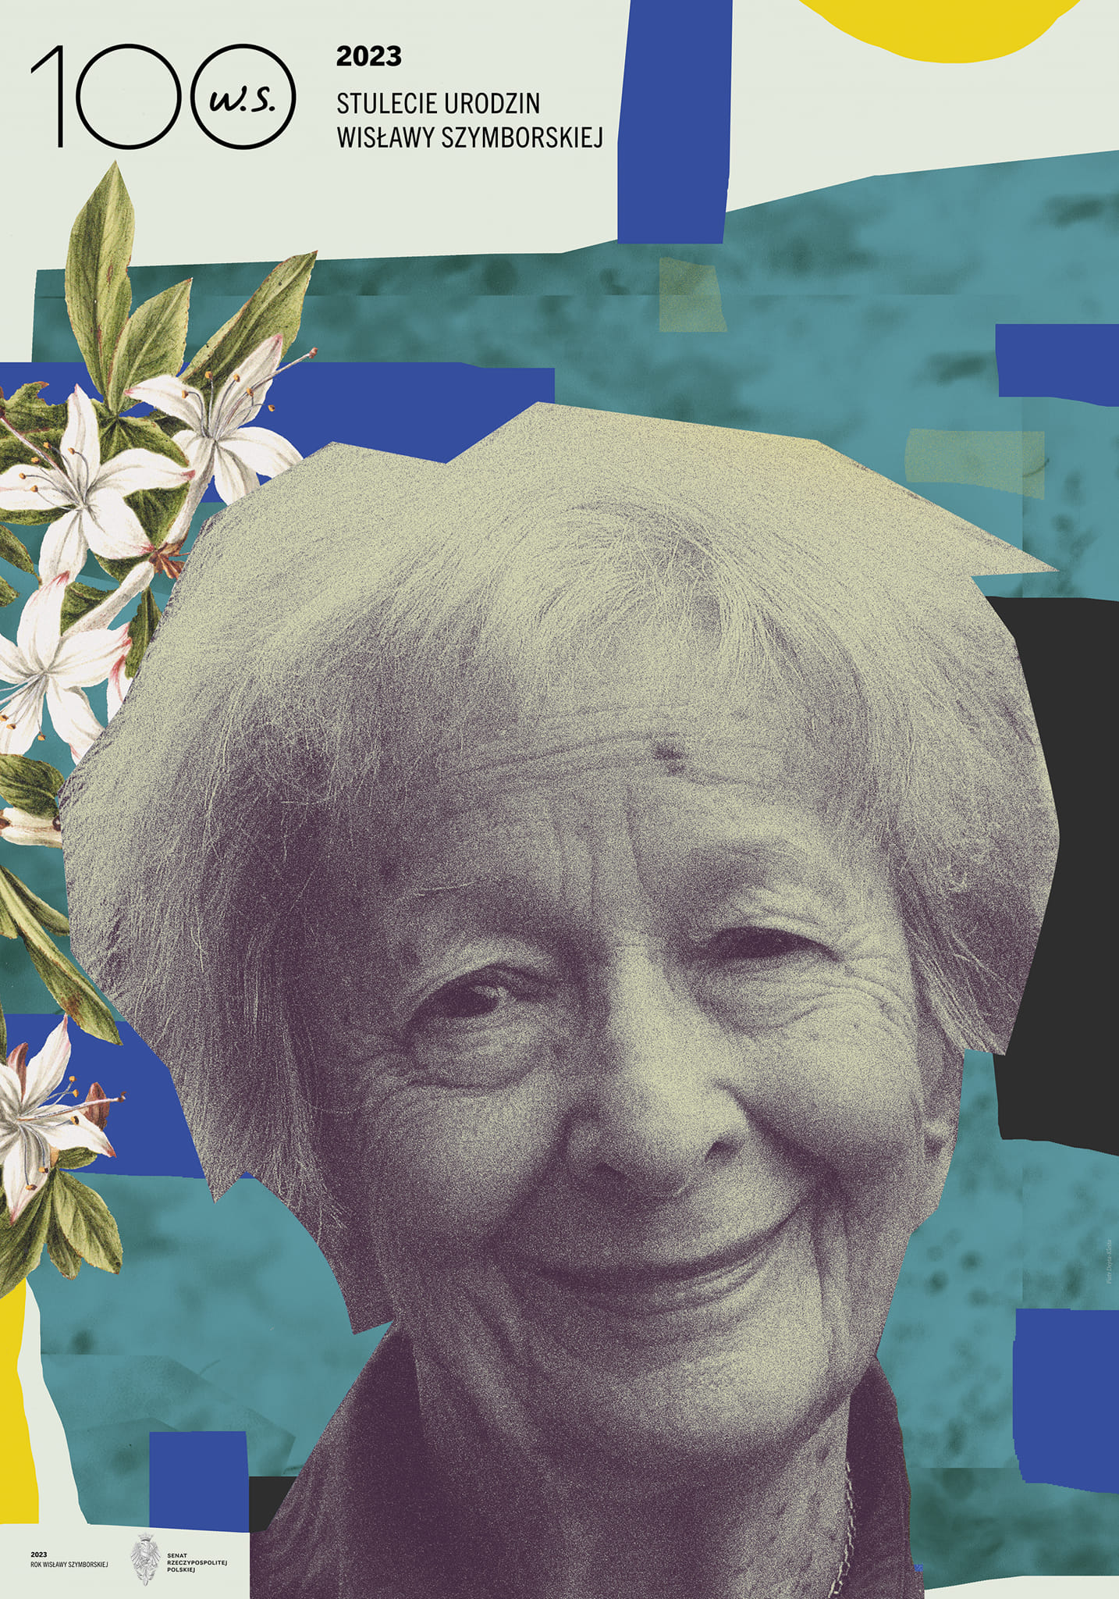
Z okazji stulecia urodzin poetki rok 2023 został ogłoszony rokiem Wisławy Szymborskiej. W naszej szkole realizujemy Projekt „Mistrzyni Szymborska”
Zadanie 1 Tworzymy lepieje

Slide 3
Lepieje
Lepiej, inaczej lepiuch – krótki, jednozdaniowy, często nonsensowny, groteskowy wierszyk, standardowo składający się z dwóch wersów. Wynalezienie tej formy przypisuje się Wisławie Szymborskiej, natomiast nazwę temu gatunkowi nadał jej sekretarz Michał Rusinek. Pierwszy wers lepieja zazwyczaj opisuje jakieś bardzo przykre w skutkach zdarzenie, drugi natomiast stwierdza, że jest ono i tak lepsze od czegoś (pozornie) nieszkodliwego.
Typowy przykład (autorstwa Wisławy Szymborskiej): „Lepszy piorun na Nosalu / niż pulpety w tym lokalu.”
Pierwszy wers zaczyna się przysłówkiem „lepiej” lub przymiotnikiem "lepszy, lepsza, lepsze", a drugi spójnikiem „niż” lub „niźli”. Standardowo, każda z obu linijek lepieja zawiera 8 sylab.
Lepieje stały się formą gry słownej i improwizacji satyryczno-poetyckiej.

Slide 4
Lepiej się obsypać torfem, Niźli jeździć starym golfem.
Projekt „Mistrzyni Szymborska” w ZSM nr 1 - Lepieje

Slide 5
Lepiej porwać czyjąś córkę, Niż napisać źle maturkę.
Projekt „Mistrzyni Szymborska” w ZSM nr 1 - Lepieje

Slide 6
Lepiej spędzić noc na dachu, Niż godzinę w szkolnym gmachu.
Projekt „Mistrzyni Szymborska” w ZSM nr 1 - Lepieje

Slide 7
Lepsze już odchyłki wałka, Niż matematyczna całka.
Projekt „Mistrzyni Szymborska” w ZSM nr 1 - Lepieje

Slide 8
Lepsze ciągłe rekolekcje, Niż z fizyki trudne lekcje.
Projekt „Mistrzyni Szymborska” w ZSM nr 1 - Lepieje

Slide 9
Lepiej nogę złamać w górach, Niż pić wodę po ogórach.
Projekt „Mistrzyni Szymborska” w ZSM nr 1 - Lepieje

Slide 10
Lepsze ciało obce w oku, Niźli zdawać prawko w LOKu.
Projekt „Mistrzyni Szymborska” w ZSM nr 1 - Lepieje

Slide 11
Lepiej pomóc w pracy tacie, Niż założyć po nim gacie.
Projekt „Mistrzyni Szymborska” w ZSM nr 1 - Lepieje

Slide 12
Lepszy już ogromny guz, Niż tutejszy z mali mus.
Projekt „Mistrzyni Szymborska” w ZSM nr 1 - Lepieje

Slide 13
Lepiej skoczyć już z budynku, Niźli kupić coś na rynku.
Projekt „Mistrzyni Szymborska” w ZSM nr 1 - Lepieje

Slide 14
Lepiej trzymać dłoń w nocniku, Niż się uczyć w mechaniku.
Projekt „Mistrzyni Szymborska” w ZSM nr 1 - Lepieje

Slide 15
Lepiej szczekać już jak pies, Niźli iść na bps.
Projekt „Mistrzyni Szymborska” w ZSM nr 1 - Lepieje

Slide 16
Lepiej węża mieć w kieszeni, Niż sponsorem być dla leni.
Projekt „Mistrzyni Szymborska” w ZSM nr 1 - Lepieje

Slide 17
Lepiej dostać już rekuzę, Niźli nosić szkolną bluzę.
Projekt „Mistrzyni Szymborska” w ZSM nr 1 - Lepieje

Slide 18
Lepsza praca już w fabryce, Niźli test na robotyce.
Projekt „Mistrzyni Szymborska” w ZSM nr 1 - Lepieje

Slide 19
Lepiej twarz mieć całą w kremie, Niż się uczyć w ZSM-ie.
Projekt „Mistrzyni Szymborska” w ZSM nr 1 - Lepieje

Slide 20
Lepiej znaleźć włos w rosole, Niźli uczyć się w tej szkole.
Projekt „Mistrzyni Szymborska” w ZSM nr 1 - Lepieje

Slide 21
Lepiej grzecznie siedzieć w ławce, Niż mieć problem na poprawce.
Projekt „Mistrzyni Szymborska” w ZSM nr 1 - Lepieje

Slide 22
Lepiej pałę mieć z WF –u, Niźli uciec z CKZ- tu.
Projekt „Mistrzyni Szymborska” w ZSM nr 1 - Lepieje

Slide 23
Lepiej nagłych podjąć gości, Niż uczęszczać do łączności.
Projekt „Mistrzyni Szymborska” w ZSM nr 1 - Lepieje

Slide 24
Lepiej wstać o świcie rano, Niż mieć potem przypał z panią.
Projekt „Mistrzyni Szymborska” w ZSM nr 1 - Lepieje

Slide 25
Lepiej ręką mieszać w smole, Niż się uczyć w naszej szkole.
Projekt „Mistrzyni Szymborska” w ZSM nr 1 - Lepieje

Slide 26
Lepiej zabrać za pas nogi, Niż suszone jeść stonogi.
Projekt „Mistrzyni Szymborska” w ZSM nr 1 - Lepieje

Slide 27
Lepiej spotkać tuzin głupich, Niż w adresie Montelupich.
Projekt „Mistrzyni Szymborska” w ZSM nr 1 - Lepieje

Slide 28
Lepiej łyżką kopać ziemię, Niż się uczyć w ZSM-ie.
Projekt „Mistrzyni Szymborska” w ZSM nr 1 - Lepieje

Slide 29
Lepiej żyć już z idiotami, Niż mieć piórnik z bananami.
Projekt „Mistrzyni Szymborska” w ZSM nr 1 - Lepieje

Slide 30
Lepiej złapać przeziębienie, Niźli w szkole rozwolnienie.
Projekt „Mistrzyni Szymborska” w ZSM nr 1 - Lepieje

Slide 31
Lepiej już mieć głupią minę, Niż chodzić w bluzie z anime.
Projekt „Mistrzyni Szymborska” w ZSM nr 1 - Lepieje

Slide 32
Lepiej już powtarzać klasę, Niż oglądać ekstraklasę.
Projekt „Mistrzyni Szymborska” w ZSM nr 1 - Lepieje

Slide 33
Lepiej w życiu być wariatem, Niż na co dzień jeździć fiatem.
Projekt „Mistrzyni Szymborska” w ZSM nr 1 - Lepieje

Slide 34
Lepieje tworzyli
na lekcjach poświęconych Wisławie Szymborskiej,
bawiąc się przy tym świetnie, uczniowie z klas:
4TSA, 1TRO, 2TPB, 3TMA, 3TPA, 4TAU, 4TMB, 4TPB, 4TMA, 4TSB, 4TPB, 4TME
pod opieką mgr Barbary Tarapacz i mgra Piotra Nalepy
Podczas prezentacji słuchaliśmy
ulubionej śpiewaczki noblistki - Elli Fitzgerald. Utwór "Black Coffee".
Projekt „Mistrzyni Szymborska” w ZSM nr 1
koordynuje mgr Joanna Lasoń

Slide 35
Dziękujemy za uwagę wybuchy śmiechu mile widziane ☺

